Slide 1
Τοπικά φαγητά Βόλου
Καλλιόπη Μαρία Μαριάννα Έλενα

Slide 2
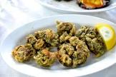
Κολιτσιάνοι
Οι κολιτσιάνοι ή αλλιώς οι ανεμώνες της θάλασσας , τηγανισμένοι σε κουρκούτι σερβίρονται μόνο στα παραδοσιακά τσιπουράδικα του Βόλου. Οι κολιτσιάνοι είναι ένας μεζές σήμα κατατεθέν του Βόλου και όσο τσουχτεροί είναι στο μάζεμα μέσα στη θάλασσα τόσο ζουμεροί και νόστιμοι είναι όταν τηγανιστούν με κουρκούτι και συνοδέψουν με τα τσίπουρα.

Slide 3
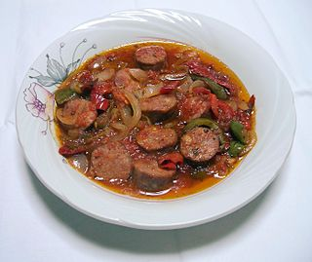
Σπετζοφάι
  Ένα από τα τοπικά φαγητά του Πηλίου είναι το σπετζοφάι . Το όνομά του το πήρε από τη σπέτζα, που στο πηλιορείτικο ιδίωμα σημαίνει καυτερή πιπεριά. Το σπετζοφάι είναι τηγανισμένα λουκάνικα με σάλτσα από πιπεριές και ντομάτα. Είναι γρήγορο και απλό φαγητό.

Slide 4
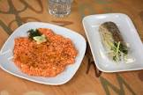
Βολιώτικη κοπανιστή
Η βολιώτικη κοπανιστή με το βαθύ πορτοκαλί της χρώμα θα φωτίσει το τραπέζι σας και θα ξυπνήσει τις αισθήσεις σας με την έντονη καπνιστή της γεύση.

Slide 5

Πίτες (σπιτικές)
Η πίτα είναι το όνομα ενός αρτοσκευάσματος από ζύμη το οποίο είναι γεμιστό με διάφορα συστατικά. Πίτες παρασκευάζονται σε όλη την Ελλάδα και την Κύπρο. Μερικά παραδείγματα από αυτές τις πίτες είναι : τυρόπιτα , μανιταρόπιτα , σπανακόπιτα, μηλόπιτα . Αρτοσκευάσματα τα οποία στην ουσία είναι κέικ επίσης ονομάζονται πίτες (π.χ. βασιλόπιτα , φανουρόπιτα, καρυδόπιτα).

Slide 6
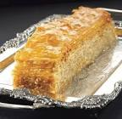
Λευκός μπακλαβάς
Ο λευκός μπακλαβάς σερβίρεται στους γάμους , αλλά και σε ταβέρνες το σερβίρουν δωρεάν στο τέλος του γεύματος. Με αμύγδαλα αντί για καρύδια και πολλά λεπτά χειροποίητα φύλλα.

Slide 7
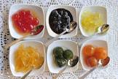
Γλυκά του κουταλιού
Το γλυκό του κουταλιού είναι παραδοσιακό γλυκό το οποίο παρασκευάζετε συνήθως από φρούτα βρασμένα σε ζάχαρη. Τα γλυκά του κουταλιού αποτελούν αναπόσπαστο κομμάτι της ελληνικής γαστρονομικής παράδοσης. Η ζάχαρη στα γλυκά του κουταλιού λειτουργεί σαν συντηρητικό. Όλα τα φρούτα γίνονται γλυκό του κουταλιού.

Slide 8
Ευχαριστούμε πολύ!

